Slide 1
Веб-сервис
онлайн-кинотеатра
«Что посмотреть?»
Итоговая работа по программе «Системный аналитик»
Белых И.А.
Группа: SUP-29
Руководитель: Столяров Д.
Notes:
Титульный слайд

Slide 2
Структура презентации
1
Описание проекта
Сбор требований
Диаграмма вариантов использования (Use cases)
Формализация требований
Диаграмма классов
ER-диаграмма
Swagger-документация
Спецификация
2
3
4
5
6
7
8

Slide 3
Описание проекта
1
Notes:
Каждую подтему начинаем со слайда-разделителя.

Slide 4
Описание проекта
Название проекта:
WTW-platform
Контекст:
Веб-сайт «Что посмотреть?» призван решить проблему навигации и выбора контента для пользователей онлайн-кинотеатра с целью увеличения аудитории и вовлеченности пользователей.
Результат:
Продукт позволит авторизованным пользователям:
Вести списки просмотренных фильмов/сериалов.
Создавать гибкие тематические подборки контента (публичные и приватные).
Делать текстовые заметки к фильмам в рамках подборок.
Получать случайный фильм для просмотра из своей подборки.
Изучать и взаимодействовать с публичными подборками других пользователей.
Для неавторизованных пользователей (гостей) будет доступен поиск и просмотр публичных подборок, получение случайного фильма, что призвано повысить узнаваемость платформы и стимулировать регистрацию.

Slide 5
Сбор требований
2
Notes:
Каждую подтему начинаем со слайда-разделителя.

Slide 6
Интервью с заказчиком
Ответы на вопросы, полученные в ходе интервью с заказчиком приведены в файле ниже:

Slide 7
Use cases
3
Notes:
Каждую подтему начинаем со слайда-разделителя.

Slide 8
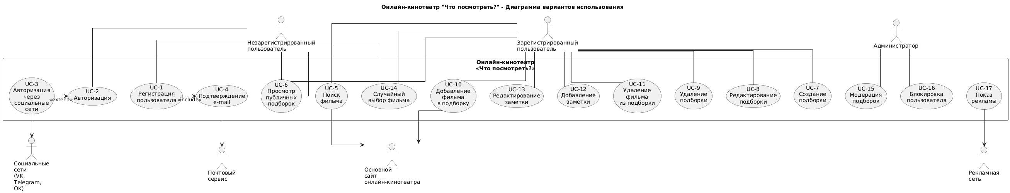
Диаграмма вариантов использования

Slide 9
Формализация требований
4
Notes:
Каждую подтему начинаем со слайда-разделителя.

Slide 10
Функциональные требования 1/7
F-1 Роли и пользователи
1
FR-1.1 Система должна поддерживать роли с разными правами: Администратор, зарегистрированный незарегистрированный пользователь
2
FR-1.2 Система должна предоставлять возможность использования системы в гостевом режиме (без регистрации)
F-2 Регистрация и авторизация
1
FR-2.1 Система должна обеспечивать регистрацию пользователя по e-mail и паролю
2
FR-2.2 Система должна обеспечивать регистрацию пользователя через социальные сети (VK, Telegram, OK)
3
FR-2.3 Система должна выполнять подтверждение e-mail при регистрации
4
FR-2.4 Система должна переводить пользователя в личный кабинет после успешной авторизации
5
FR-2.5 Система должна отображать сообщение об ошибке при не успешной авторизации

Slide 11
Функциональные требования 2/7
F-3 Подборки (публичные и приватные) 1/2
1
FR-3.1 Система должна позволять гостевому пользователю просматривать публичные подборки
2
FR-3.2 Система должна позволять зарегистрированному пользователю создавать подборки
3
FR-3.3 Система должна поддерживать два типа подборок: публичные и приватные
4
FR-3.4 Система должна позволять изменять тип подборки (публичная/приватная)
5
FR-3.5 Система должна обеспечивать уникальность названия подборки в рамках одного пользователя
6
FR-3.6 Система должна позволять менять тип подборки (публичная ↔ приватная)

Slide 12
Функциональные требования 3/7
F-3 Подборки (публичные и приватные) 2/2
7
FR-3.7 Система должна позволять редактировать название подборки
8
FR-3.8 Система должна позволять удалять подборки
9
FR-3.9 Система должна не ограничивать кол-во подборок у пользователя
10
FR-3.10 Система должна отображать публичные подборки с возможностью поиска по названию, автору и тегам
11
FR-3.11 Система должна отображать публичные подборки с возможностью поиска по названию, автору и тегам
12
FR-3.12 Система должна отображать автора подборки

Slide 13
Функциональные требования 4/7
F-4 Управление списками фильмов/сериалов
1
FR-4.1 Система должна позволять добавлять фильм в одну или несколько подборок
2
FR-4.2 Система должна требовать у пользователя подтверждение добавления фильма в подборку
3
FR-4.3 Система должна предотвращать повторное добавление одного и того же фильма в одну подборку
4
FR-4.4 Система должна позволять удалять фильм из подборки
5
FR-4.5 Система должна получать данные о фильмах с основного сайта онлайн-кинотеатра
6
FR-4.6 Система должна удалять фильм из всех подборок при его удалении из системы

Slide 14
Функциональные требования 5/7
F-5 Заметки к фильмам
1
FR-5.1 Система должна позволять добавлять текстовые заметки к фильмам в обоих типах подборок
2
FR-5.2 Система должна ограничивать размер заметки 5000 символами
3
FR-5.3 Система должна позволять редактировать заметки
4
FR-5.4 Система должна позволять удалять заметки
5
FR-5.5 Система должна позволять добавлять заметку вместе с добавлением фильма в подборку либо в любой момент времени после добавления
F-6 Случайный выбор фильма
1
FR-6.1 Система должна обеспечивать случайный выбор фильма из выбранной подборки при нажатии кнопки
2
FR-6.2 Система должна позволять повторный случайный выбор

Slide 15
Функциональные требования 6/7
F-7 Профиль пользователя
1
FR-7.1 Система должна предоставлять личный кабинет пользователя
2
FR-7.2 Система должна отображать в профиле имя и e-mail пользователя
3
FR-7.3 Система должна деактивировать аккаунт при его удалении из системы
F-8 Администрирование
1
FR-8.1 Система должна предоставлять администратору возможность удалять подборки
2
FR-8.2 Система должна предоставлять администратору возможность предупреждать пользователей о нарушении правил
3
FR-8.3 Система должна предоставлять администратору возможность блокировать пользователей

Slide 16
Функциональные требования 7/7
F-9 Поиск и фильтрация фильмов
1
FR-9.1 Система должна обеспечивать поиск фильмов по названию
2
FR-9.2 Система должна обеспечивать поиск фильмов по актеру
3
FR-9.3 Система должна обеспечивать фильтрацию по жанру, году и рейтингу
4
FR-9.4 Система должна обеспечивать сортировку результатов поиска по дате добавления
5
FR-9.5 Система должна получать данные о фильмах с основного сайта онлайн-кинотеатра
F-10 Реклама
1
FR-10.1 Система должна отображать рекламу

Slide 17
Нефункциональные требования 1/4
Производительность
1
NFR-PRF-1.1 Время загрузки страницы не должно превышать 1 секунды
2
NFR-PRF-1.2 Система должна поддерживать до 10 000 одновременных пользователей
3
NFR-PRF-1.3 Система должна поддерживать до 10 000 одновременных пользователей
Доступность
1
NFR-AVL-2.1 Система должна обеспечивать уровень доступности не ниже 99% в год
2
NFR-AVL-2.2 Плановые технические работы не должны превышать 1% времени в год
3
NFR-AVL-2.3 Система должна функционировать в режиме 24/7

Slide 18
Нефункциональные требования 2/4
Безопасность
1
NFR-SCR-3.1 Персональные данные должны храниться в зашифрованном виде
2
NFR-SCR-3.2 Передача данных должна осуществляться по защищённому протоколу
3
NFR-SCR-3.3 Система должна соответствовать требованиям законодательства по защите персональных данных
Масштабируемость
1
NFR-SCL-4.1 Система должна поддерживать горизонтальное масштабирование
2
NFR-SCL-4.2 Система должна поддерживать автоскейлинг при росте нагрузки

Slide 19
Нефункциональные требования 3/4
Удобство использования
1
NFR-US-5.1 Интерфейс должен быть адаптивным (mobile-first)
2
NFR-US-5.2 Интерфейс должен быть интуитивно понятным и лаконичным
Надежность и отказоустойчивость
1
NFR-RLB-6.1 Система должна обеспечивать ежедневное резервное копирование данных
2
NFR-RLB-6.2 Должен быть реализован план аварийного восстановления (Disaster Recovery)
Поддержка и сопровождение
1
NFR-MNT-7.1 Документация API должна быть доступна разработчикам
2
NFR-MNT-7.2 Система должна предоставлять административную панель

Slide 20
Нефункциональные требования 4/4
Логирование и мониторинг
1
NFR-LOG-8.1 Система должна обеспечивать централизованный мониторинг
2
NFR-LOG-8.2 Система должна логировать ключевые события
Совместимость
1
NFR-CMP-9.1 Интерфейс должен корректно работать в современных браузерах
2
NFR-CMP-9.2 Система должна поддерживать работу на устройствах iOS и Android

Slide 21
Диаграмма классов
5
Notes:
Каждую подтему начинаем со слайда-разделителя.

Slide 22
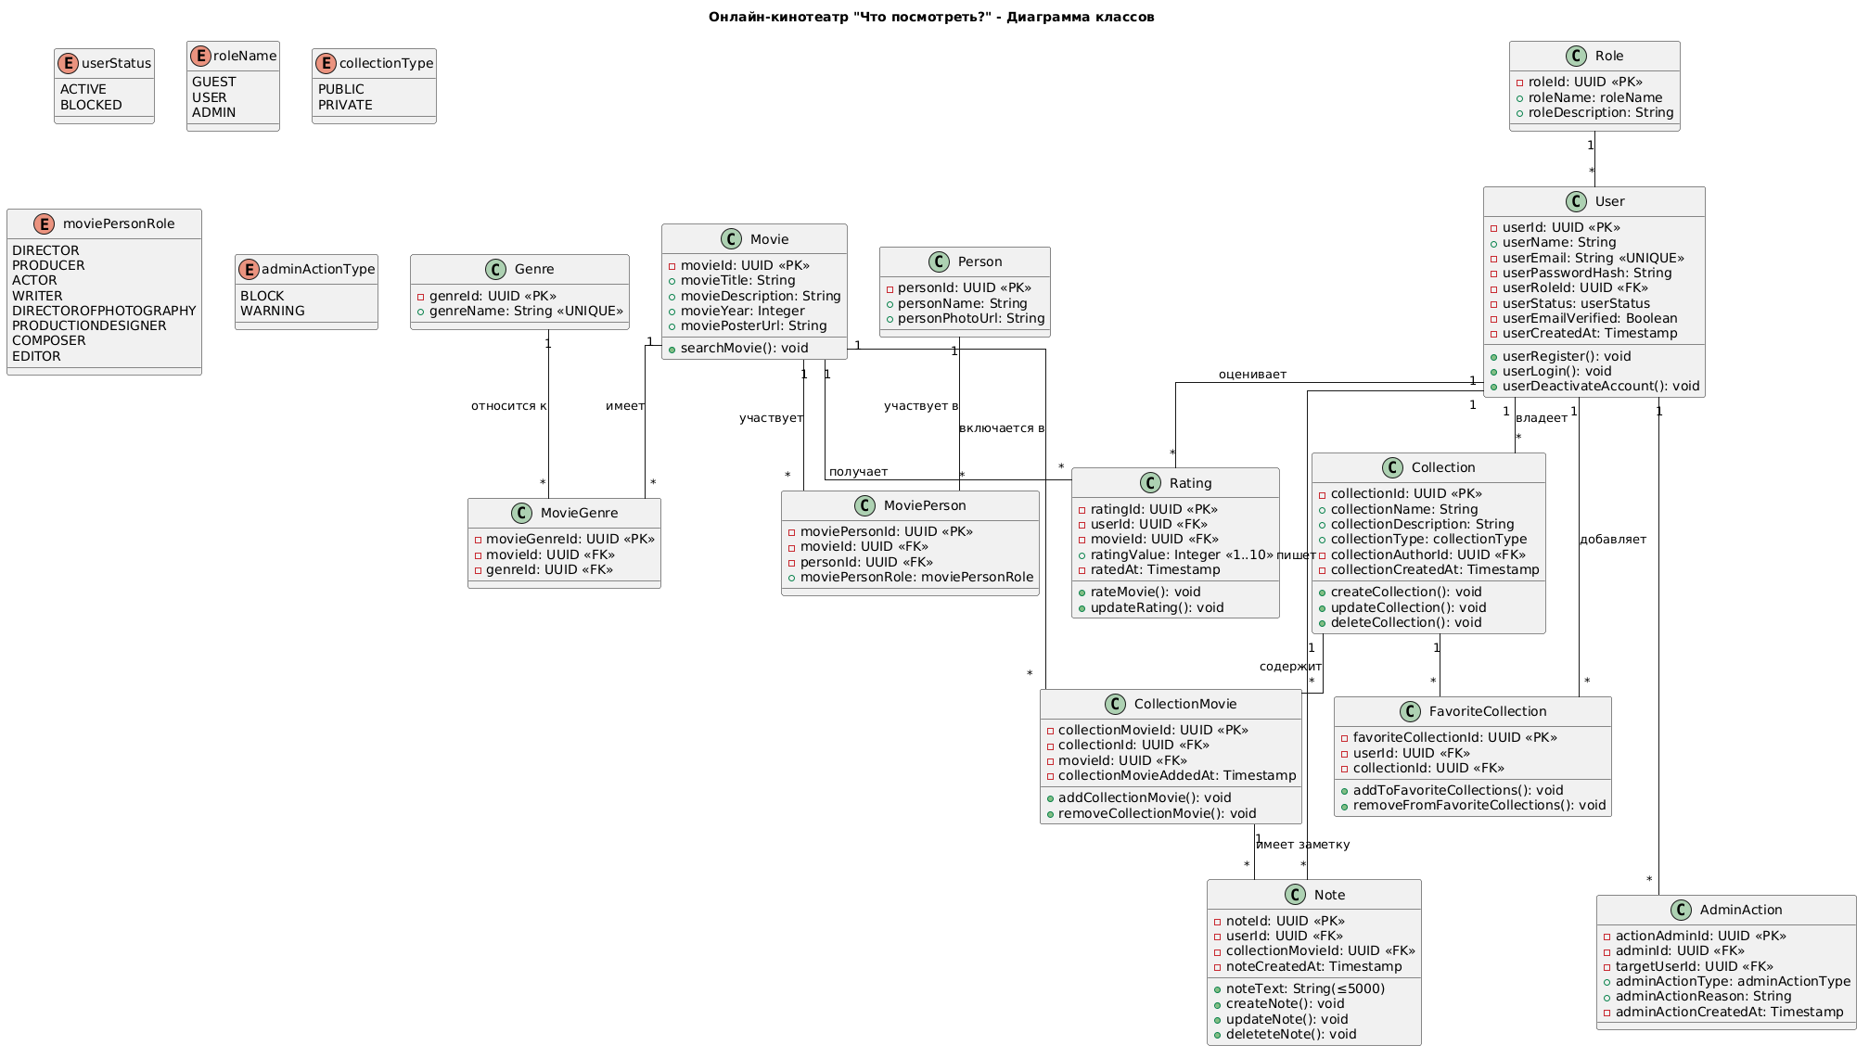
Диаграмма классов

Slide 23
ER-диаграмма
6
Notes:
Каждую подтему начинаем со слайда-разделителя.

Slide 24
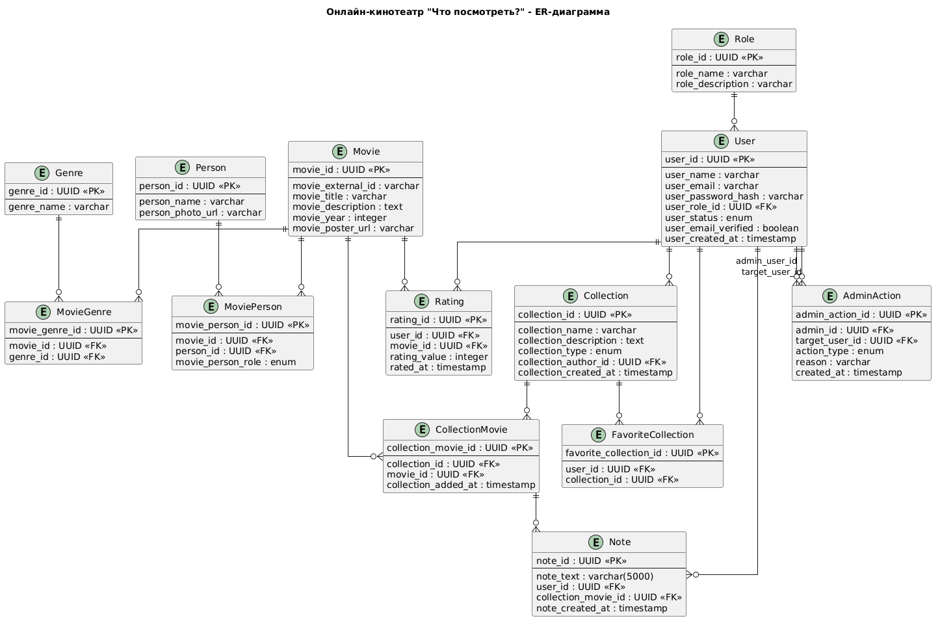
ER-диаграмма

Slide 25
Swagger-документация
7
Notes:
Каждую подтему начинаем со слайда-разделителя.

Slide 26
Swagger-документация
Опишите методы, которые будут использоваться для получения и обновления информации в вашем сервисе в формате swagger-документации. Swagger-документация должна соответствовать диаграмме классов.
1
...
2
...
3
...
4
...
5
...
Ссылка на Swagger-документацию

Slide 27
Спецификация
7
Notes:
Каждую подтему начинаем со слайда-разделителя.

Slide 28
Спецификация
Оформите полученные артефакты в спецификацию требований на разработку программного обеспечения. Структура спецификации должна соответствовать формату SRS.

Slide 29
Спасибо за внимание!

